Slide 1
chemické ZLUČOVANIE a chemický ROZKLAD
+
+

Slide 2
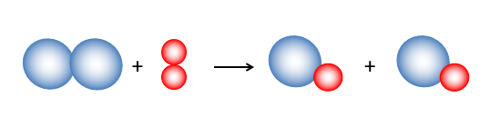
Chemické zlučovanie
chemická reakcia, z 2 alebo viacerých jednoduchších reaktantov vzniká 1 zložitejší produkt
R1 + R2 → P

Slide 3
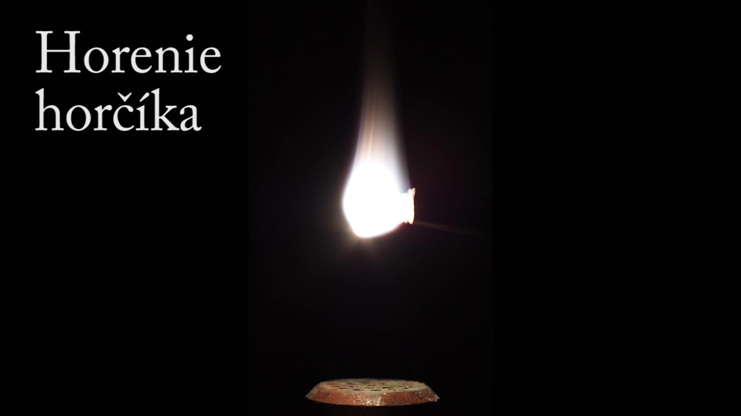
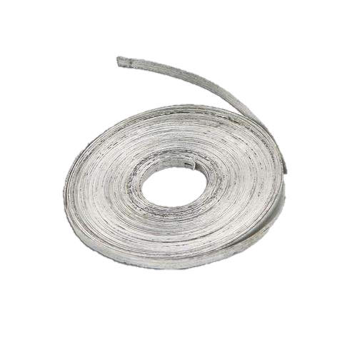
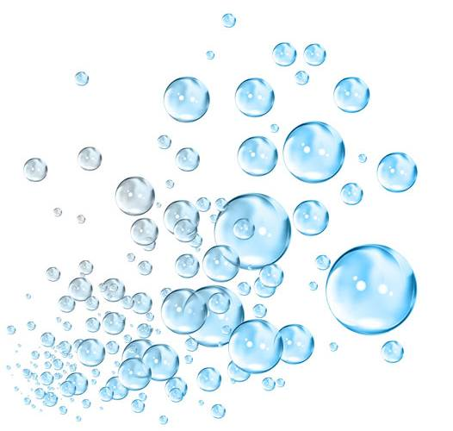
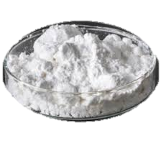
+
2_
2_
Mg + _O2 → MgO
https://mladychemik.webnode.sk/ucebny-material/a7-rocnik/zlucovanie-a-rozklad/

Slide 4
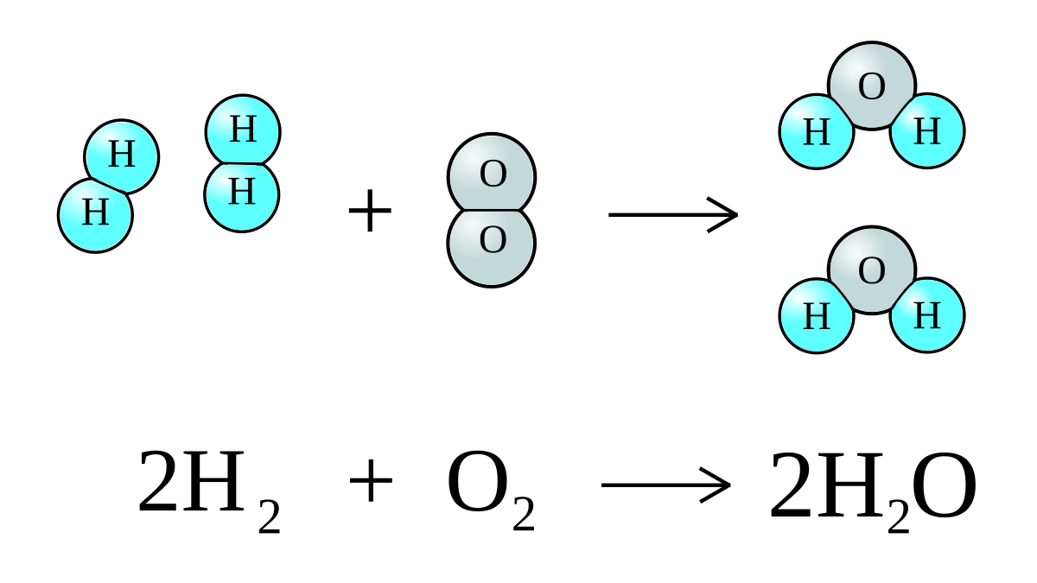
Vznik vody

Slide 5
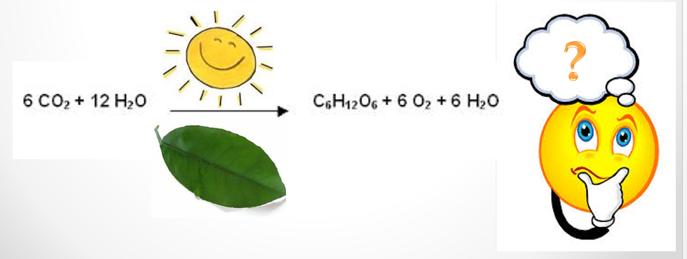
Fotosyntéza

Slide 6
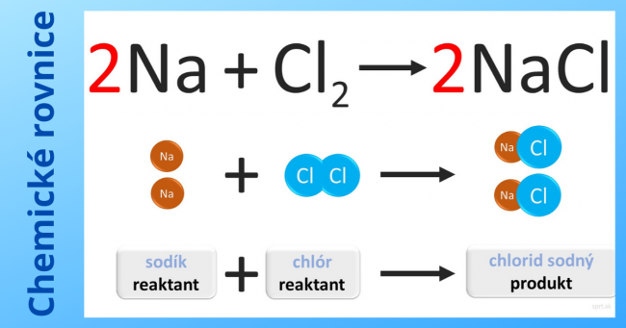
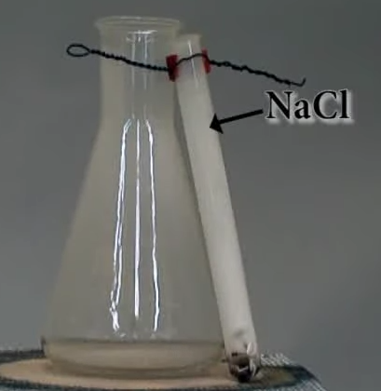
Vznik kuchynskej soli
https://www.youtube.com/watch?v=GZlsOIUKif4

Slide 7
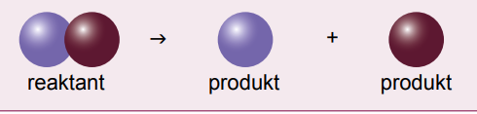
Chemický rozklad
chemická reakcia, pri ktorej z 1 zložitejšieho reaktantu vzniká 2 a viac jednoduchších produktov
R → P1 + P2

Slide 8
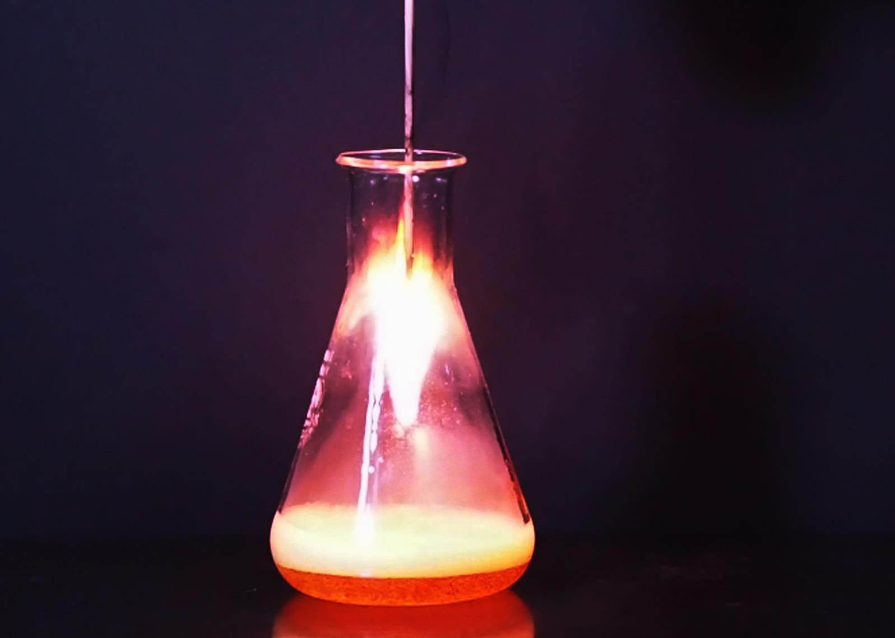
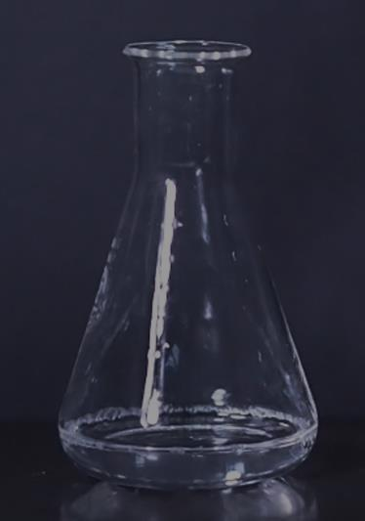

Rozklad
peroxidu vodíka
katalyzátor
+
2_
_
H2O2 → 2H2O + _O2

Slide 9
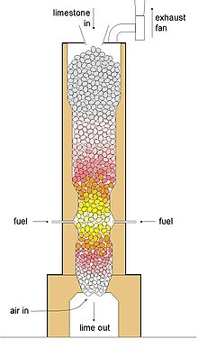
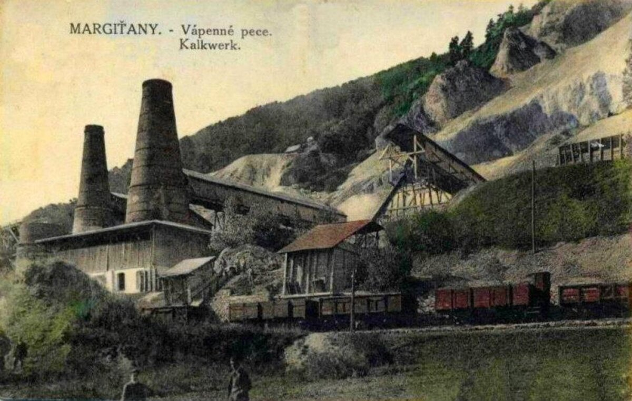
Pálenie vápna

Slide 10
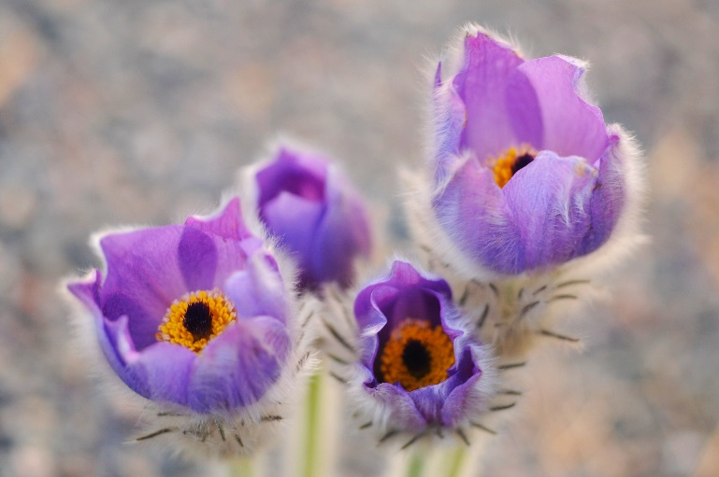
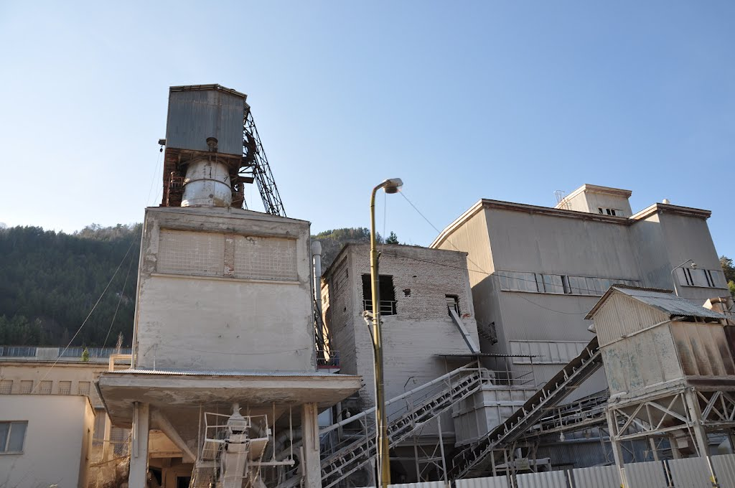

Slide 11
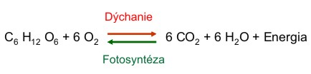
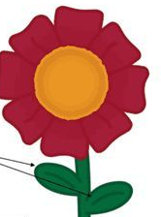
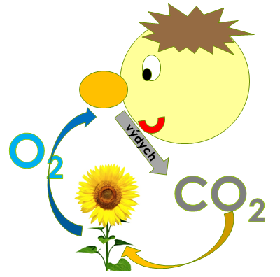
Dýchanie

Slide 12

O₂
výdych
CO₂

Slide 13
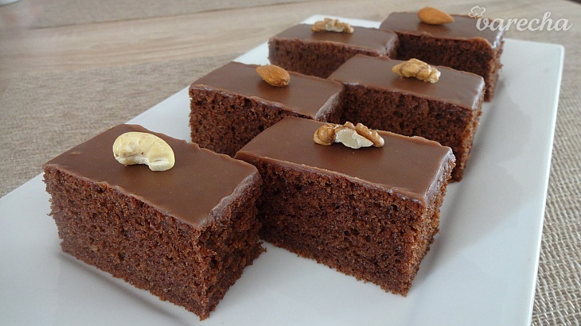
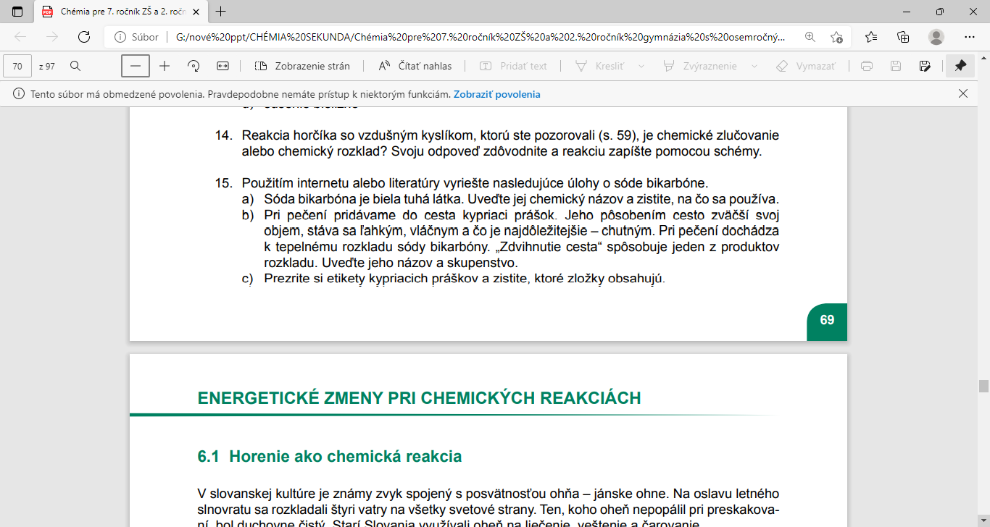

Slide 14
Sopka
https://studiumchemie.cz/experiment/sopka/

Slide 15
Síra so železom
https://www.youtube.com/watch?v=NK18nWtUqUc

Slide 16
Ďakujem za pozornosť ;o)
+

